Slide 1
아이디어 공모전 프로그램
객체 활용
문형욱, 이찬용

Slide 2

01
요구사항
서브 제목
02
유스케이스서브 제목
03
클래스 다이어 그램
서브 제목
04
주입 예시
서브 제목

Slide 3
01
프로그램 요구사항

Slide 4
01 요구사항 명세표
구분 | 서비스 | 기능명 | 기능 설명
공동 | 음식 메뉴 랜덤 선정 | 음식 메뉴 랜덤 선정 | 사용자가 선택한 음식의 종류(한식, 일식, 양식, 중식) 중 랜덤한 매뉴 선정하여 출력
공모자 | 아이디어 공모 | 아이디어 등록 | 모든 사용자가 아이디어 등록 가능 아이디어 제목 등록 가능 아이디어 본문 등록 가능 아이디어 작성자 등록 가능 비밀번호 등록 가능
 | 채택 아이디어 전체보기 | 채택 아이디어 전체보기 | 관리자가 채택한 아이디어의 리스트를 전체 출력
 | 아이디어 수정 | 아이디어 수정 | 글을 등록한 공모자의 비밀번호 일치 시 수정 가능 (채택이 된 아이디어는 수정 불가능)
 | 아이디어 댓글 | 아이디어 댓글 | 아이디어 번호를 선택하여 댓글기능 추가
관리자 | 관리자 로그인 | 아이디어 채택 | 관리자가 관리자 비밀번호를 통해 아이디어 채택 및 수정 가능

Slide 5
02
유스케이스
다이어그램

Slide 6
02 유스케이스
[ Use Case Diagram (유스케이스 다이어그램) ]
시스템과 사용자의 상호작용을 다이어그램으로 표현한 것으로, 사용자의 관점에서 시스템의 서비스, 기능, 외부와의 관계에 대해서 다이어그램으로 표현한 것을 말한다.
작성 순서
시스템 정의
액터 정의
유스케이스
관계 정의
5. 유스케이스 구조화

Slide 7
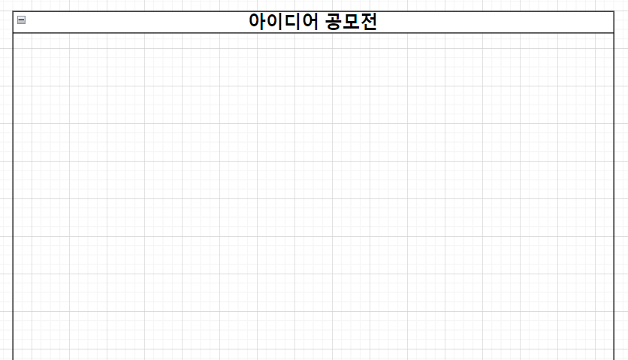
02 유스케이스
1. 시스템 정의 : 시스템 영역과 이름을 정의합니다.

Slide 8
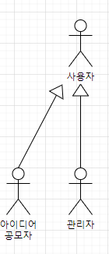
02 유스케이스
2. 액터 정의: 사용자 (Primary Actor)를 정의합니다.

Slide 9
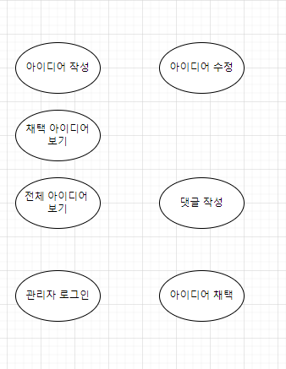
02 유스케이스
3. 유스케이스 정의 :Actor가 요구하는 서비스를 식별합니다.
Actor들이 시스템과 상호작용하는 행위를 식별합니다.

Slide 10
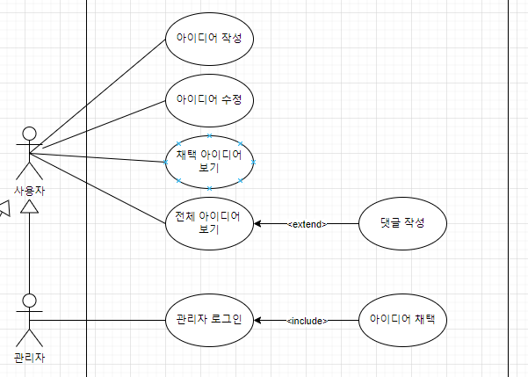
02 유스케이스
4. 관계 정의 : Actor와 Actor 사이의 관계를 정의합니다.
Actor와 유스케이스 사이의 관계를 정의합니다.

Slide 11
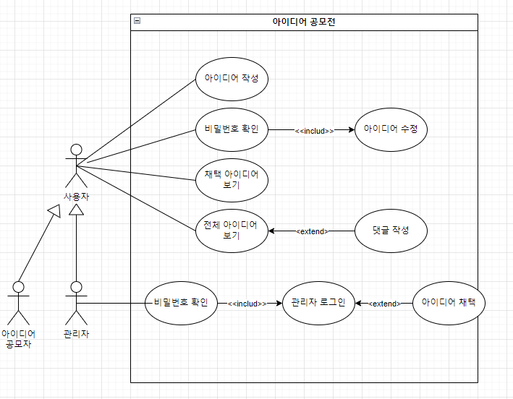

Slide 12
03
클래스
다이어그램

Slide 13
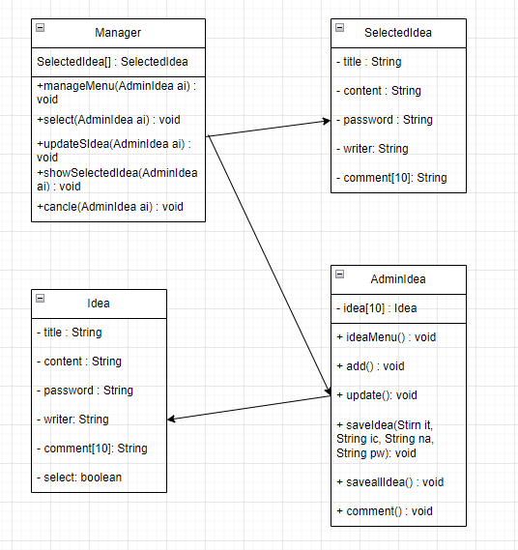
03 클래스 다이어그램

Slide 14
04
주입 예시 코드

Slide 15
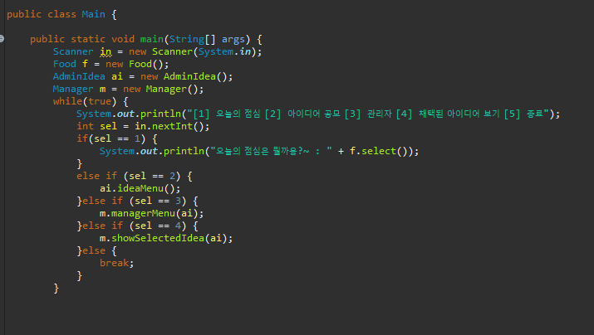
04 주입 예시
AdminIdea 클래스의 객체를 생성
Manager 클래스의 객체를 생성
AdminIdea 클래스의 주소를 매개변수로 넣어서 Member 클래스의 메소드를 사용

Slide 16
